Slide 1

Перспективы взаимодействия отдела докторантуры и аспирантуры с учебно-методическим советом по образованию в области землеустройства и кадастров
И.Х. Ишамятова
начальник отдела докторантуры и аспирантуры, к.э.н., доцент
04.03.2025 | г. Москва

Slide 2

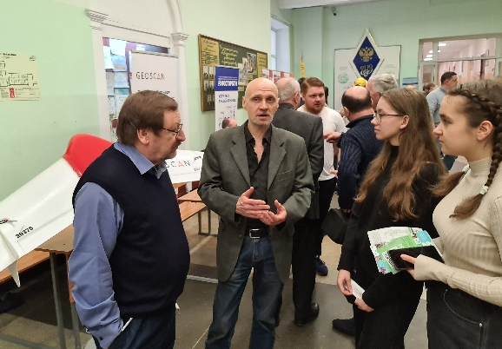
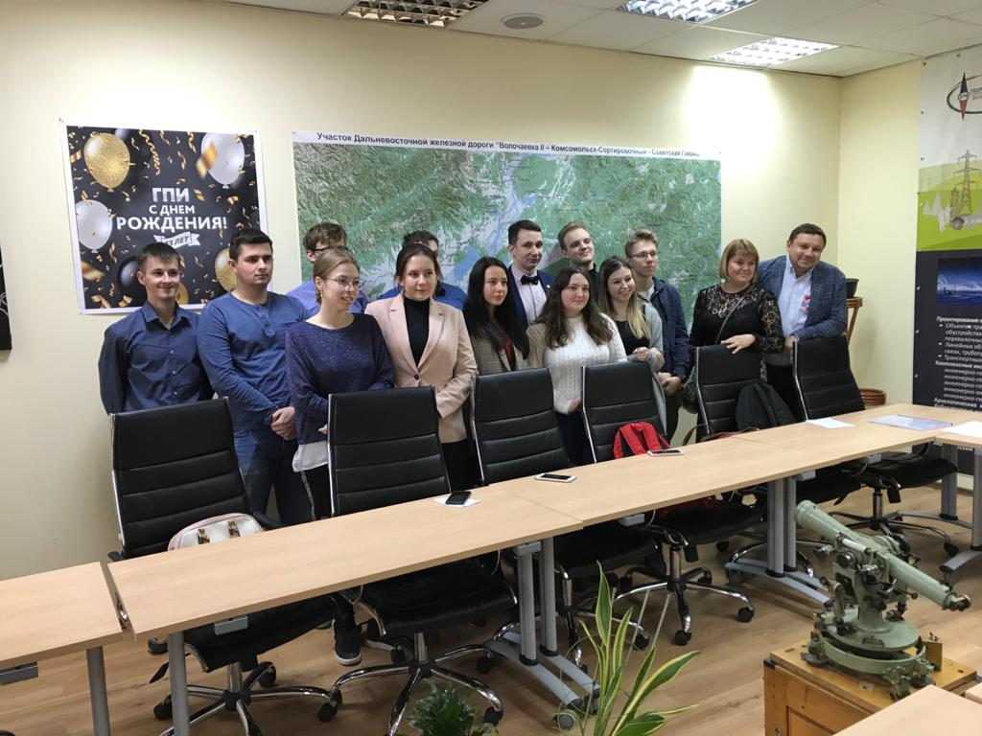
Научные специальности, сроки обучения и вступительные испытания
6
В соответствии с лицензией №1438 ФГБОУ ВО ГУЗ объявляет прием на очное обучение по следующим научным специальностям:
Научная специальность/отрасль науки | Срок освоения | Количество мест в рамках КЦП
1.6.15 Землеустройство, кадастр и мониторинг земель (географические науки, технические науки, экономические науки, сельскохозяйственные науки) | 3 года | 8
1.6.19 Аэрокосмические исследования Земли, фотограмметрия | 3 года | -
1.6.21 Геоэкология | 3 года | -
1.6.22 Геодезия | 3 года | -
2.1.5 Строительные материалы и изделия | 4 года | -
Прием на обучение в аспирантуре осуществляется на конкурсной основе по результатам вступительных испытаний, определяемых ГУЗ:
1) специальная дисциплина, соответствующая научной специальности;
2) дисциплина по выбору
поступающего:
- философия;
- иностранный язык (английский, немецкий, французский)
2.1.12 Архитектура зданий и сооружений. Творческие концепции архитектурной деятельности | 3 года | 8
4.1.5 Мелиорация, водное хозяйство и агрофизика | 4 года | 14
5.2.3 Региональная и отраслевая экономика (экономика агропромышленного комплекса (АПК), экономика природопользования и землеустройства) | 3 года | 10
7

Slide 3
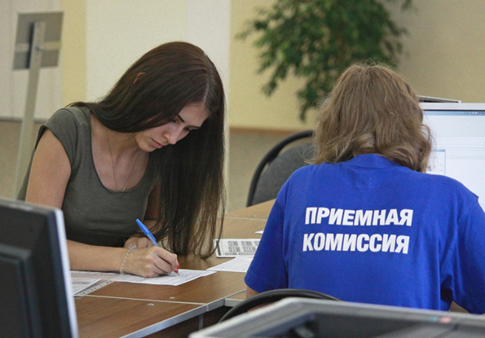
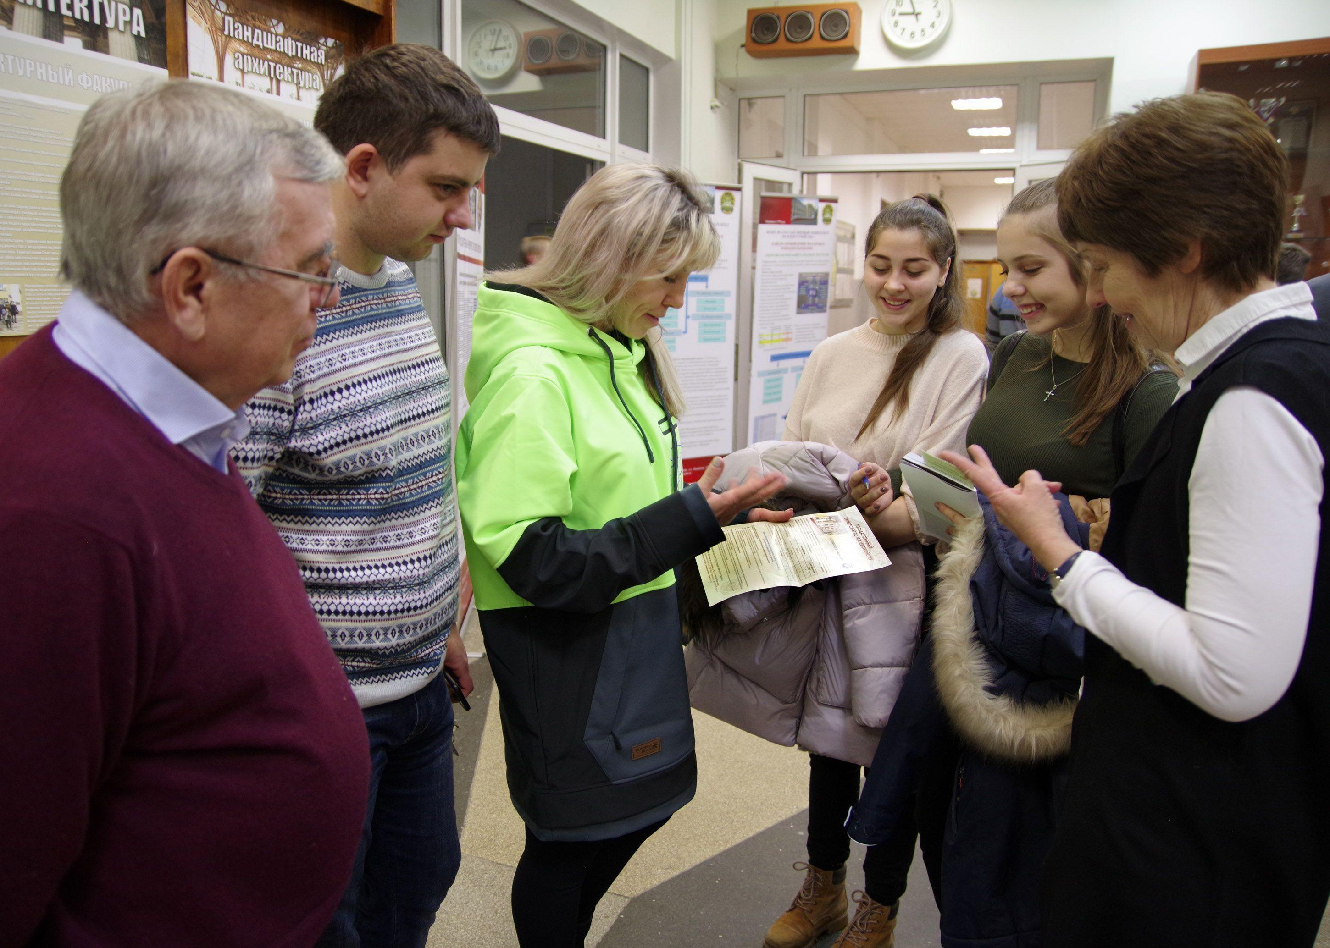
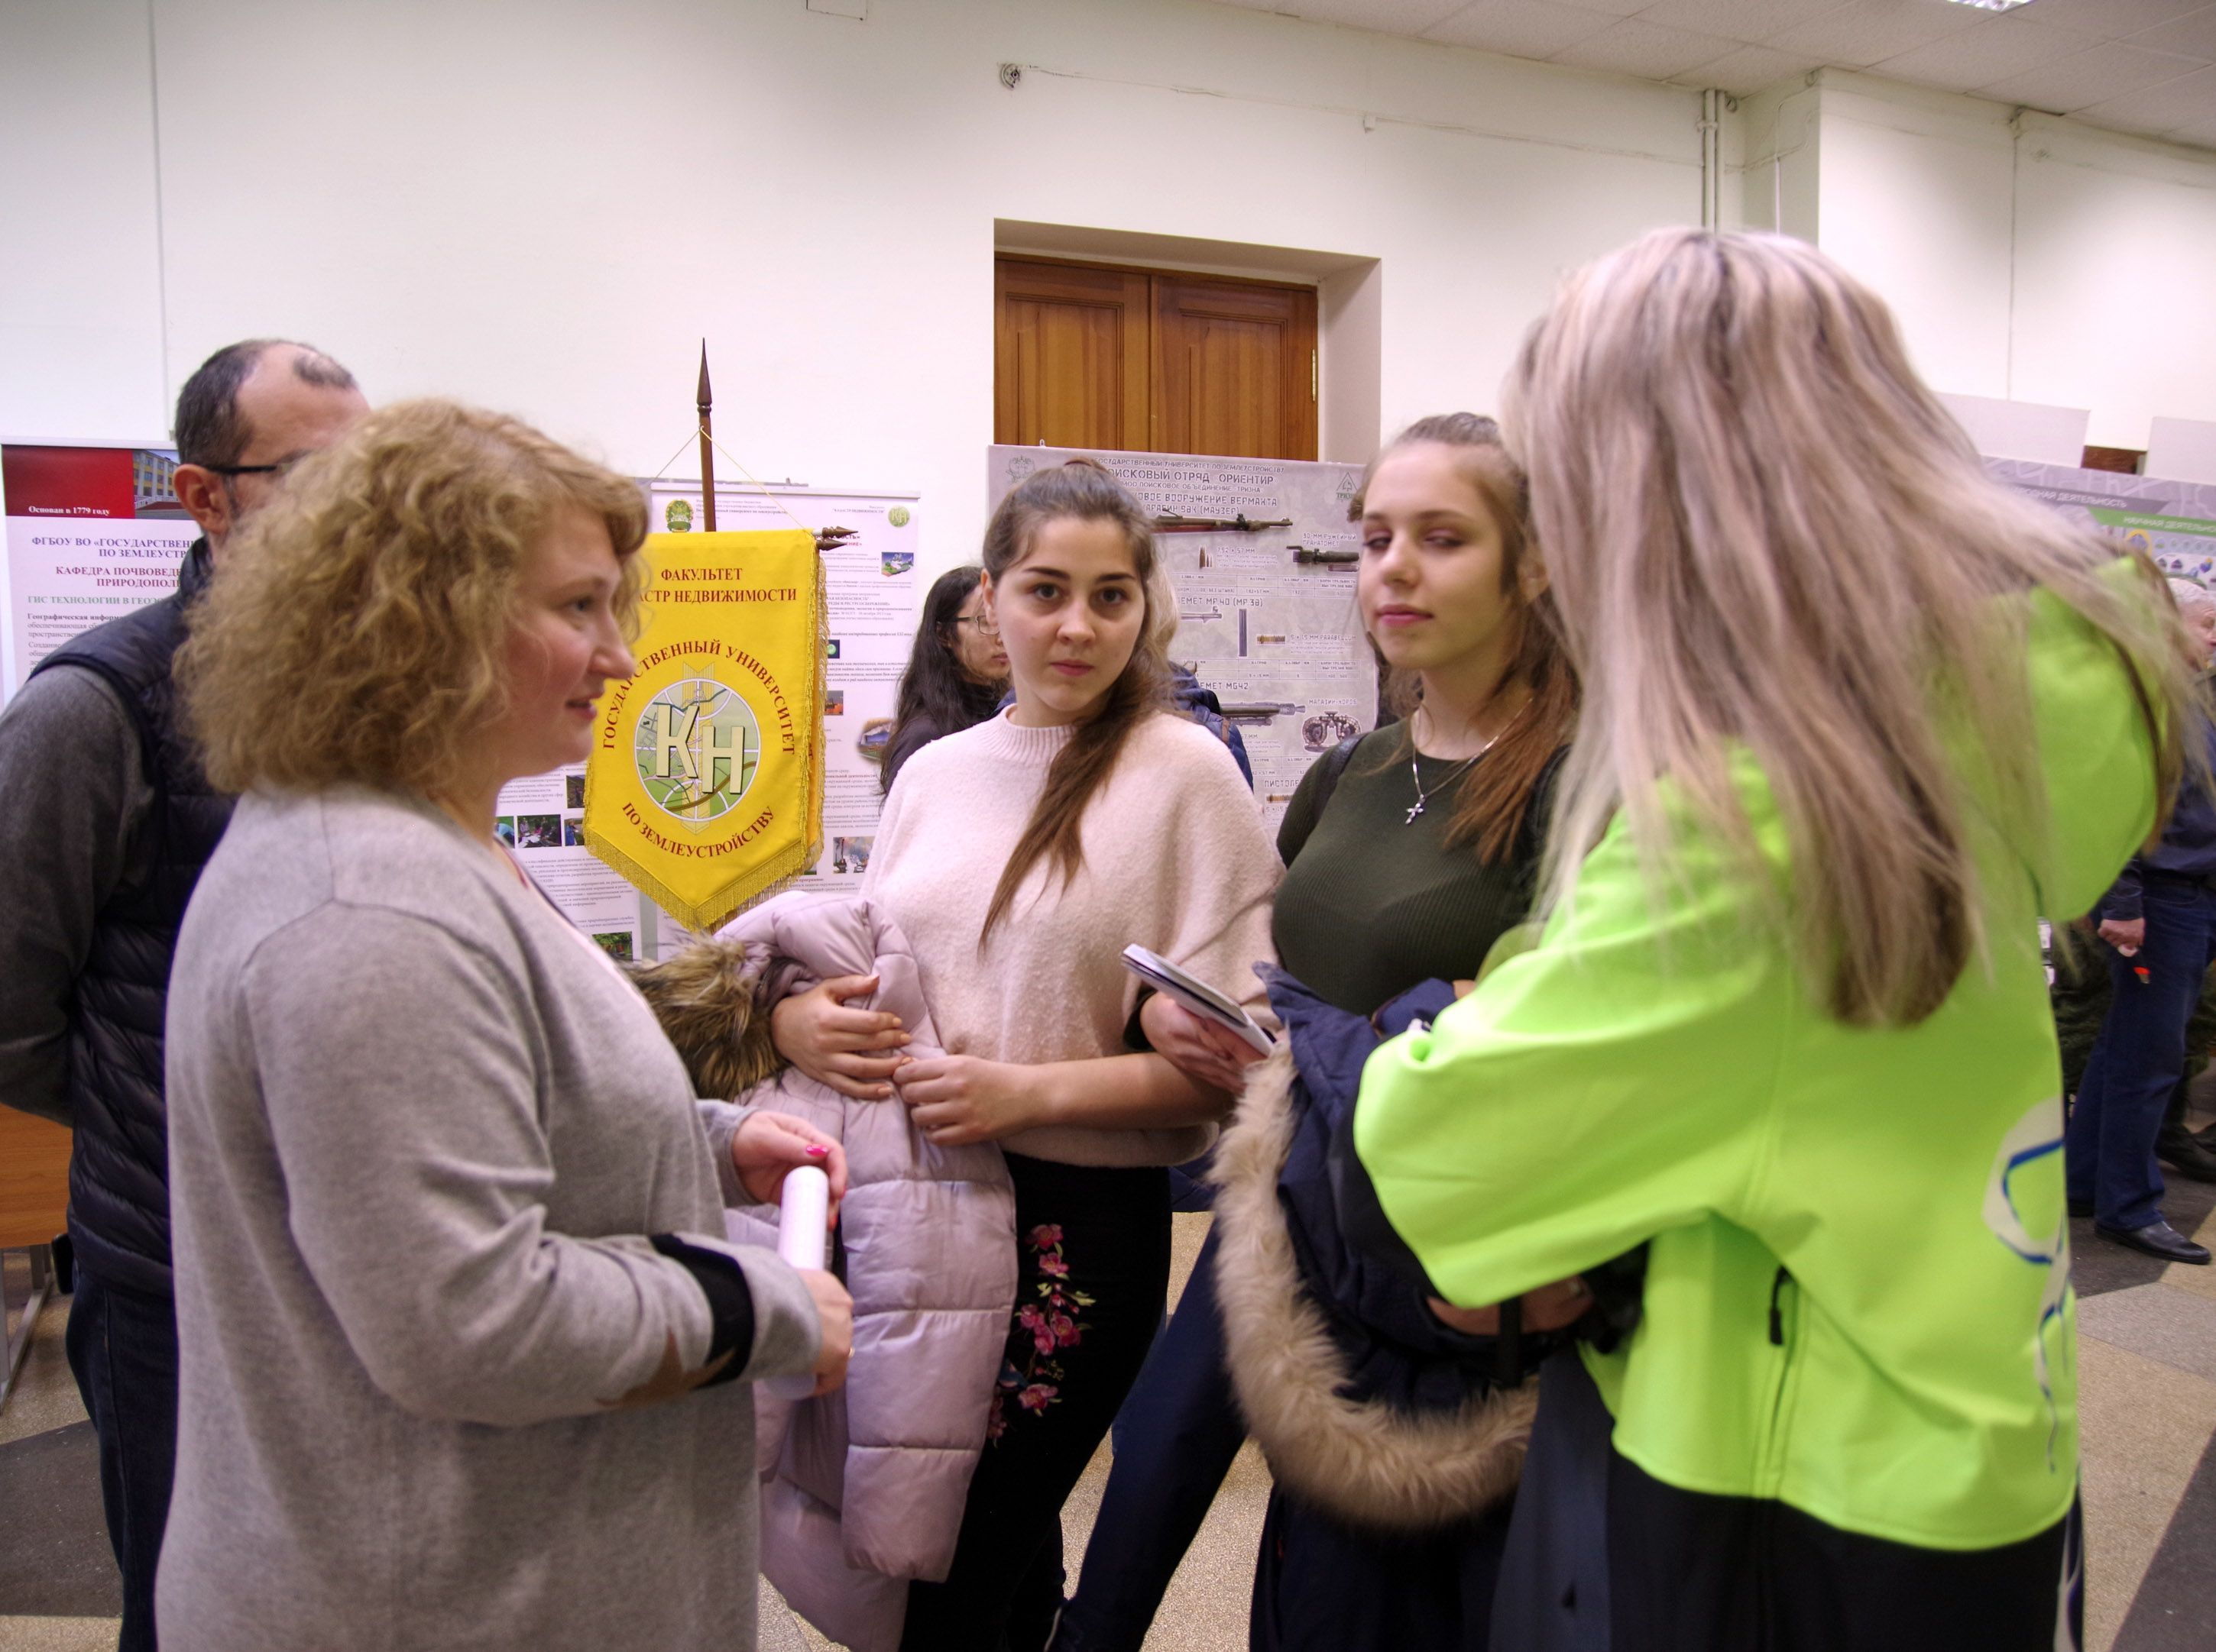
Прием от поступающих документов, необходимых для поступления
7
Для поступления на обучение поступающий подает заявление о приеме на обучение с приложением необходимых документов:
документ (документы), удостоверяющий личность;
документ, подтверждающий регистрацию в системе индивидуального (персонифицированного) учета (при наличии);
документы, подтверждающие индивидуальные достижения поступающего, результаты которых учитываются при приеме на обучение (предоставляются по усмотрению поступающего);
две фотографии поступающего;
иные документы (по усмотрению поступающего)
Документы, необходимые для поступления, предоставляются (направляются) поступающим в ГУЗ одним из следующих способов:
1) предоставляются в ГУЗ лично поступающим;
2) направляются в ГУЗ через операторов почтовой связи общего пользования по адресу: 105064, Москва, ул. Казакова, д. 15;
3) направляются в ГУЗ в электронной форме посредством электронной информационной системы Университета – личный кабинет абитуриента (ЛКА), расположенный на сайте вуза
8

Slide 4

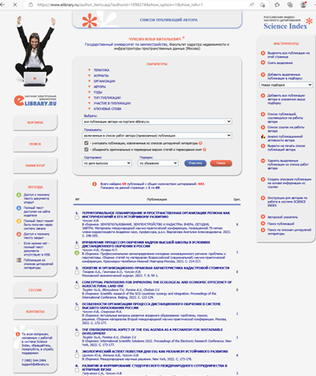
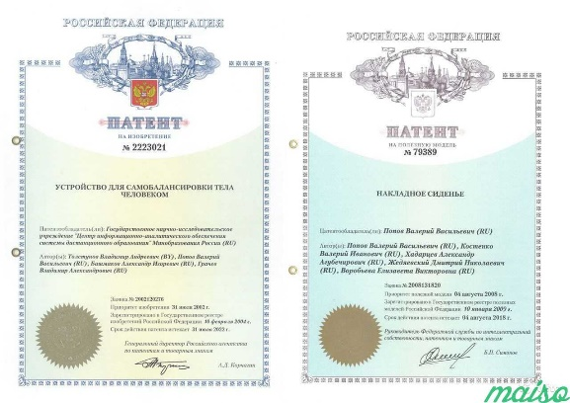
8
Индивидуальные достижения
№ | Наименование достижения | Основание (предъявляемые документы) | Количество баллов
1 | Наличие документа о высшем образовании с отличием | копия диплома | 5
2 | Научные работы, публикации по научной специальности: | Научные работы, публикации (предоставляются: ксерокопии публикаций с копией страницы журнала с выходными данными, выписка/скрин с сайта e-library) | 5
2.1 | - одной и более публикаций - в научном журнале, включенном в международную базу научного цитирования; - в рецензируемых научных журналах по действующему перечню ВАК
2.2 | - трех и более публикаций в изданиях, индексируемых в базе данных РИНЦ
 |  |  | 2
3 | Патенты и свидетельства по научной специальности: свидетельства на программы для ЭВМ, баз данных, топологий интегральных микросхем; патент на промышленный образец; патент на полезную модель; патент на изобретение | копия патента, свидетельства | 3
Поступающий представляет документы, подтверждающие получение индивидуальных достижений за последние 5 лет (включая год поступления)
Баллы начисляются при условии соответствия индивидуального достижения научной специальности/группе научных специальностей
9

Slide 5

Осуществляется взаимодействие с органами государственной власти и местного самоуправления Москвы, Московской области и других регионов
ФГБУ «Рослесинфорг» | 1.6.15. Землеустройство, кадастр и мониторинг земель
ФГБН УН Институт водных проблем РАН | 1.6.21 Геоэкология
ФГБОУ ВО «Пензенский государственный университет архитектуры и строительства» | 2.1.12. Архитектура зданий и сооружений. Творческие концепции архитектурной деятельности
ФКУ «Федеральное управление автомобильных дорог «Центральная Россия» Федерального дорожного агентства | 4.1.5. Мелиорация, водное хозяйство и агрофизика
ППК «Роскадастр» | 5.1.2 Публично-правовые (государственно-правовые) науки
ФГБОУ ВО «Дальневосточный государственный аграрный университет» | 5.2.3 Региональная и отраслевая экономика
ФГБНУ ФИЦ «Почвенный институт имени В.В. Докучаева»
Цель
5

Slide 6


3
ПРОФИЛЬНЫЕ ДИССЕРТАЦИОННЫЕ СОВЕТЫ
Диссертационный совет Д 35.2.011.02 (Д 220.025.02). Диссертационному совету разрешено принимать к защите диссертации: по научной специальности 5.2.3 «Региональная и отраслевая экономика» (специализация 9. Экономика природопользования и землеустройства);
Диссертационный совет Д 35.2.011.01 (220.025.03). Диссертационному совету разрешено принимать к защите диссертации: по научной специальности 1.6.15 – Землеустройство, кадастр и мониторинг земель (географические науки) и 1.6.21 – Геоэкология (по отраслям) (географические науки);
Диссертационный совет Д 35.2.011.03. Диссертационному совету разрешено принимать к защите диссертации: по научной специальности 1.6.15 «Землеустройство, кадастр и мониторинг земель» (экономические науки, сельскохозяйственные науки).
3

Slide 7
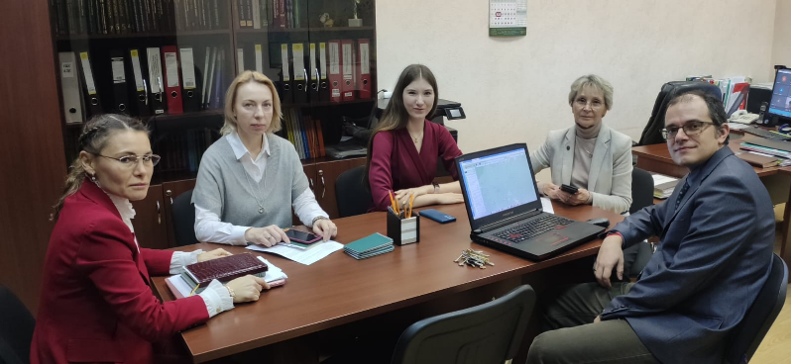
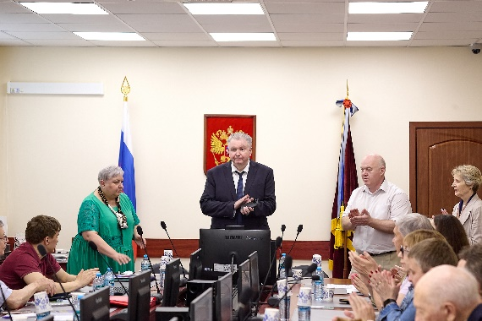
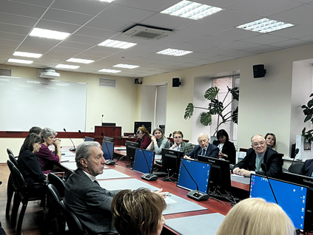
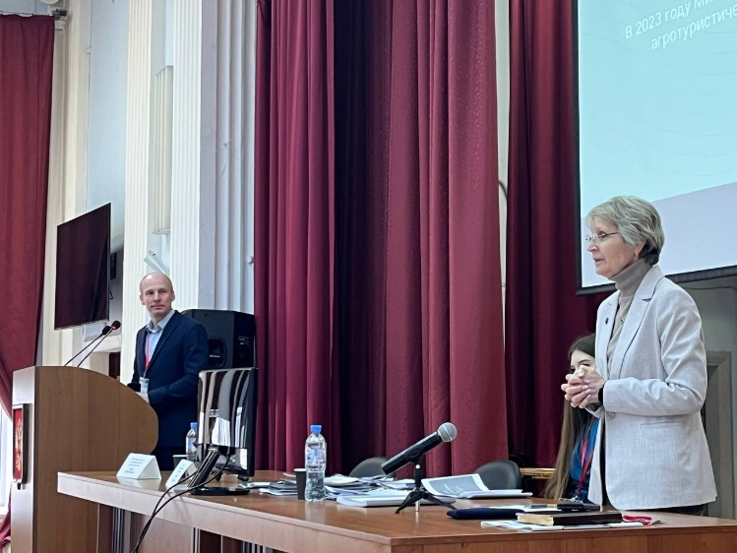
ПЕРСПЕКТИВЫ ВЗАИМОДЕЙСТВИЯ УНИВЕРСИТЕТА С ВУЗАМИ УМС ЗИК
4
Знакомство с профессорским составом ГУЗа в результате реализации сетевой формы обучения
Повышение процента остепененности преподавателей за счет целевого набора
Участие в конференциях и иных мероприятиях вуза, обмен опытом и знаниями, знакомство с профессорским составом
Сотрудничество в проектах и исследованиях для разработки новых продуктов и технологий
Участие профессорского состава вузов УМС ЗИК в составе комиссии Итоговой аттестации
Научное консультирование по подготовки кандидатской / докторской диссертации в рамках заключенных соглашений с вузами
4

Slide 8
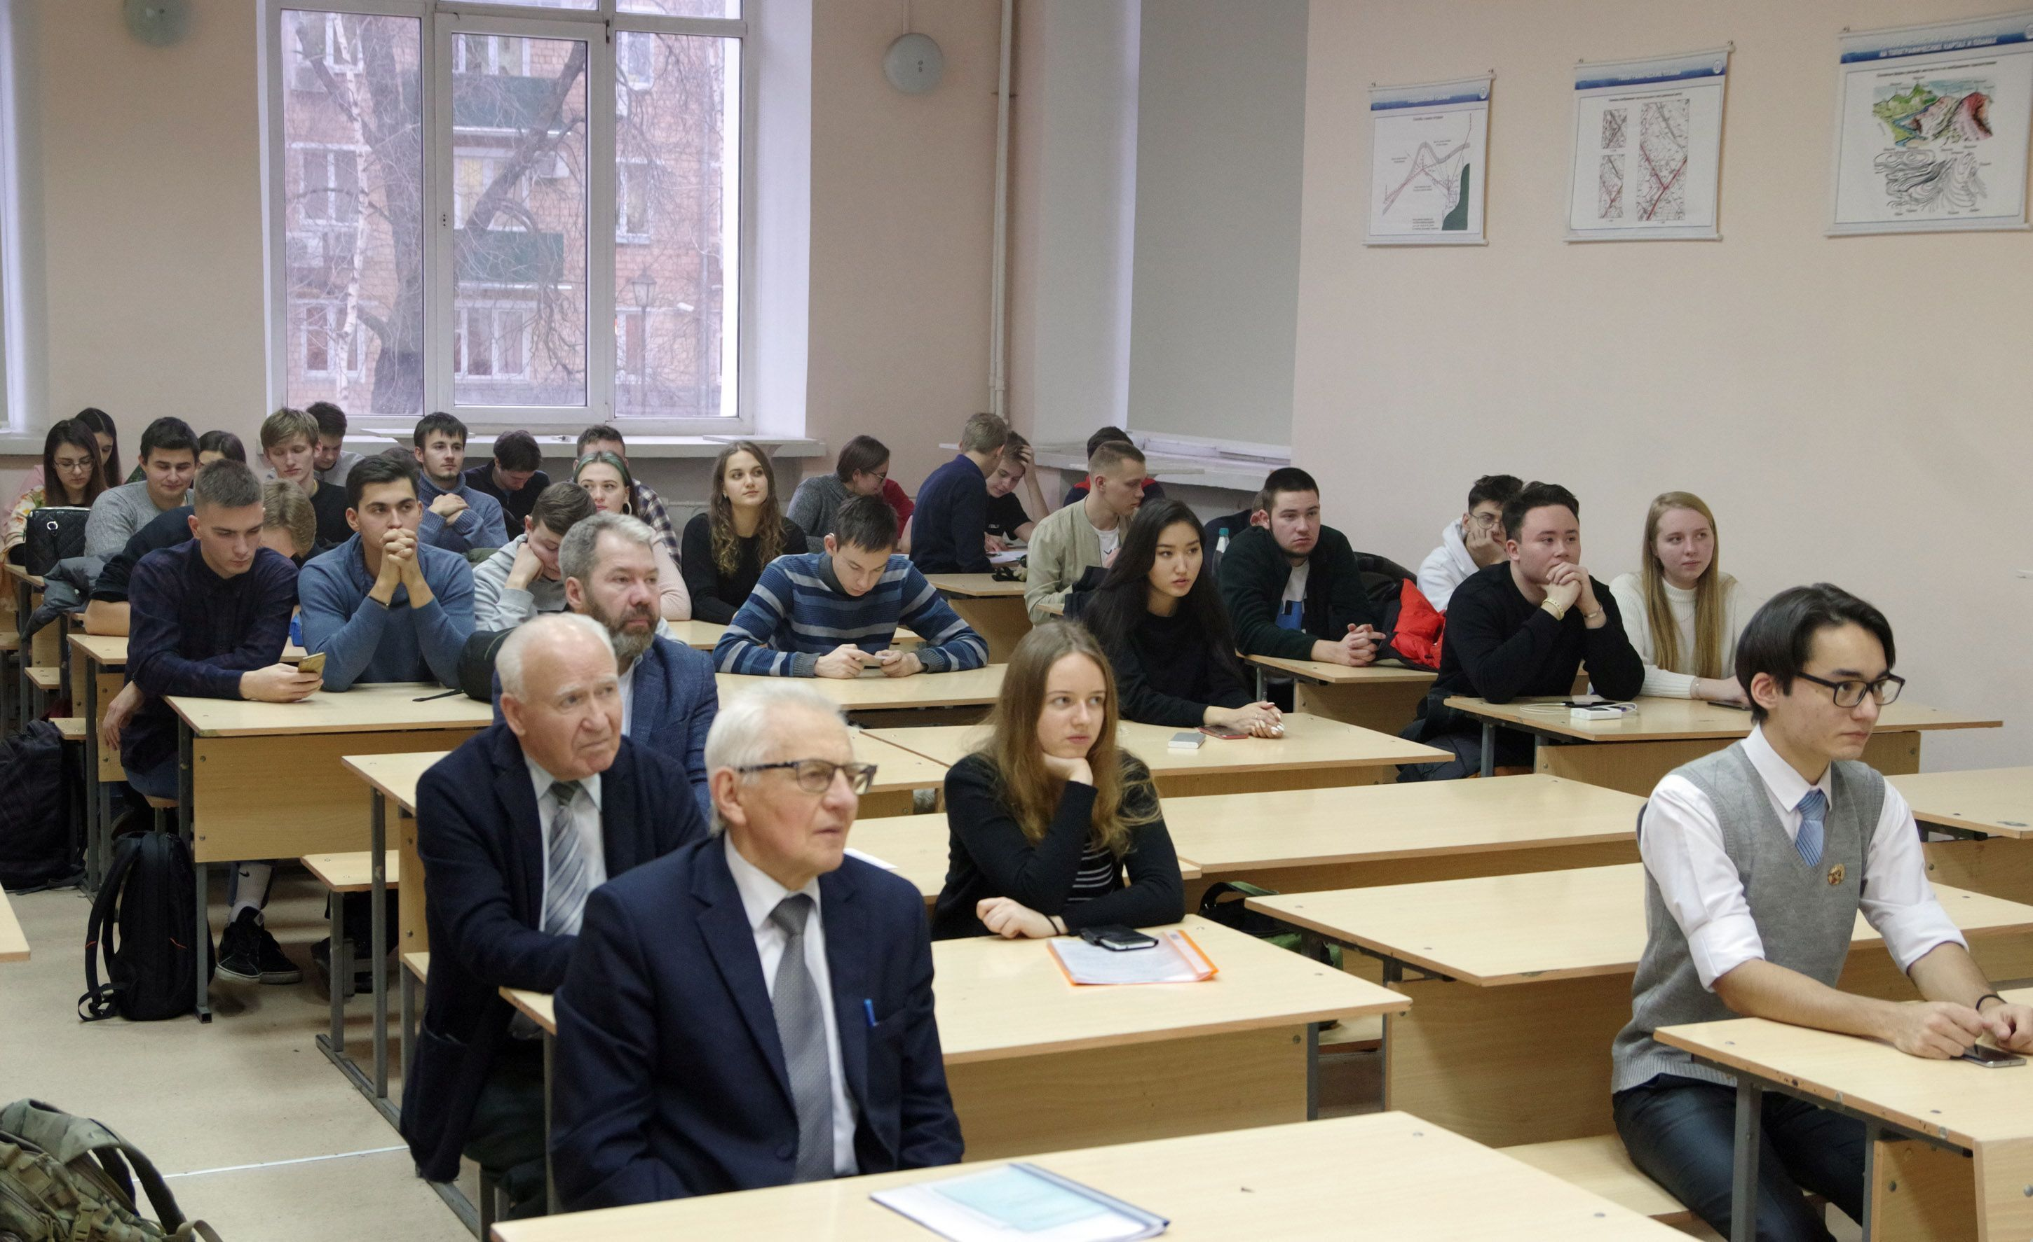
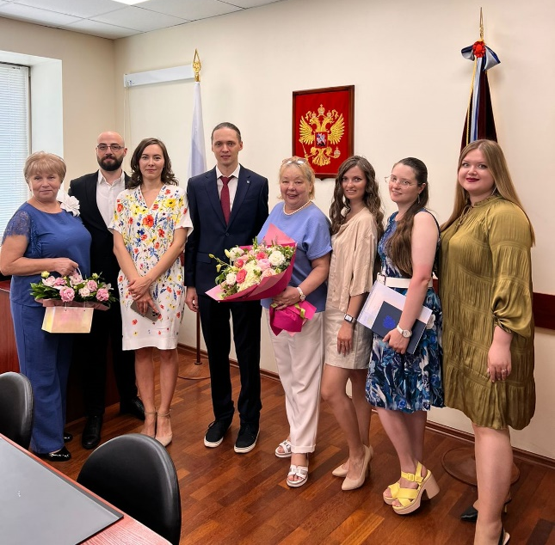
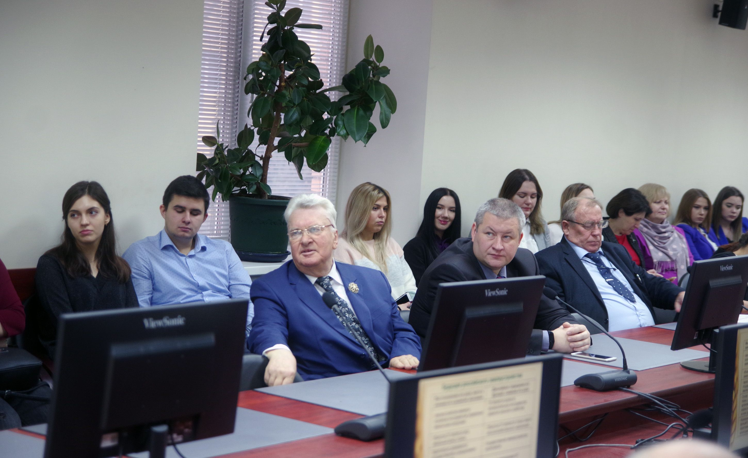
5
КАДРОВЫЙ ПОТЕНЦИАЛ
Стратегическая цель:
организация приема на обучение по образовательным программам подготовки научных и научно-педагогических кадров в аспирантуре, взаимодействие с факультетами по вопросам обучения, контроль за своевременностью выполнения индивидуальных планов аспирантов, ведение личных дел аспирантов и другой документации согласно утвержденной номенклатуре, а также организация приема и обучения в докторантуре
Научное руководство аспирантами осуществляют более 50 ученых, в том числе 3 академика РАН, 21 доктор наук, 26 кандидатов наук. Прием и подготовка аспирантов осуществляется на 14 кафедрах Университета
КАФЕДРА, НА КОТОРЫХ ВЕДЕТСЯ АКТИВНАЯ РАБОТА С АСПИРАНТАМИ
№ | Кафедры
1 | Геоэкологии и природопользования
2 | Геодезии и геоинформатики
3 | Землеустройства
4 | Высшей математики, физики и информатики
5 | Архитектуры
6 | Управления земельными ресурсами и объектами недвижимости
7 | Кадастра недвижимости и землепользования
8 | Градостроительства и пространственного развития
9 | Аграрного и земельного права, и безопасности жизнедеятельности
10 | Дистанционного зондирования и цифровой картографии
11 | Менеджмента и управления сельскохозяйственным производством
12 | Оценочной деятельности и маркетинга
13 | Цифрового земледелия и ландшафтного проектирования
14 | Строительства
15 | Региональной экономики и управления природными ресурсами
6

Slide 9

Основная миссия отдела докторантуры и аспирантуры
на долгосрочную перспективу
2
переход на новую модель обучения, направленную на усиление научной работы аспирантов, рост ее результативности, подготовки и защиты диссертаций на соискание искомой ученой степени;
привлечение привлечении высокомотивированных аспирантов, которые нацелены на успешное завершение обучения и защиту диссертации в определенной области знаний;
подготовка конкурентоспособных и компетентных профессионалов в соответствии с задачами профессиональной деятельности, подготовка резерва для научно-педагогического состава кафедр Университета;
выстраивание системы мер поддержки молодых исследователей, мотивирующих их на закрепление в профессиональной образовательной среде и результативную научную деятельность, развитие той или иной научной отрасли по инновационным и конкурентоспособным темам научных исследований;
совершенствование целевого приема и современного образовательного пространства целевого обучения;
взаимодействие со стратегическими вузами учебно-методического совета по образованию в области землеустройства и кадастров
2

Slide 10
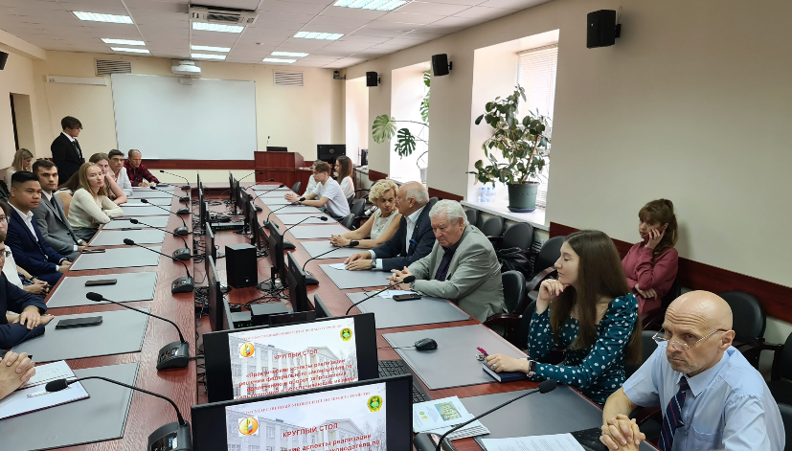
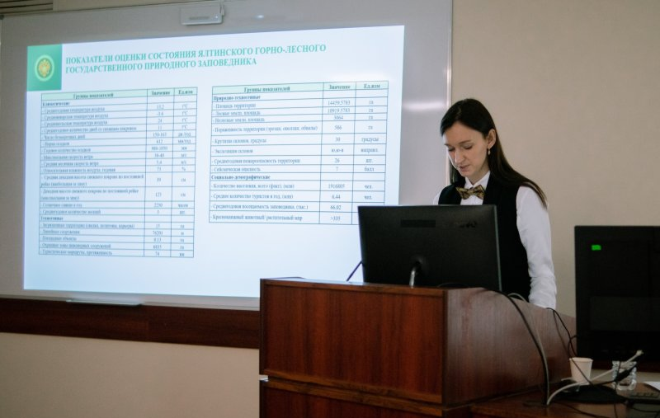
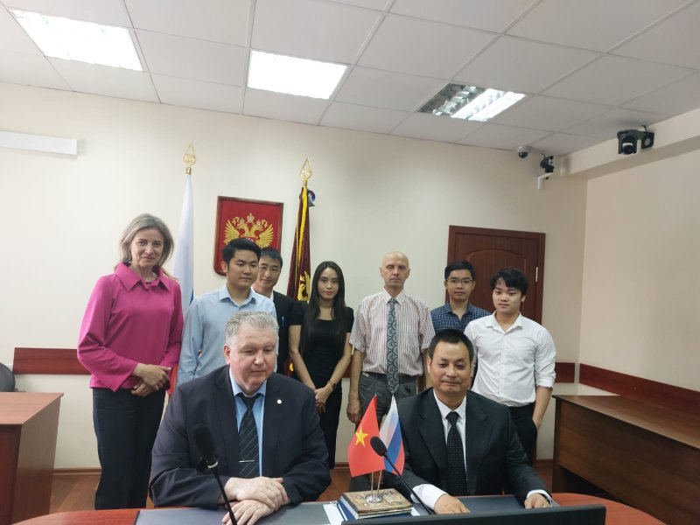
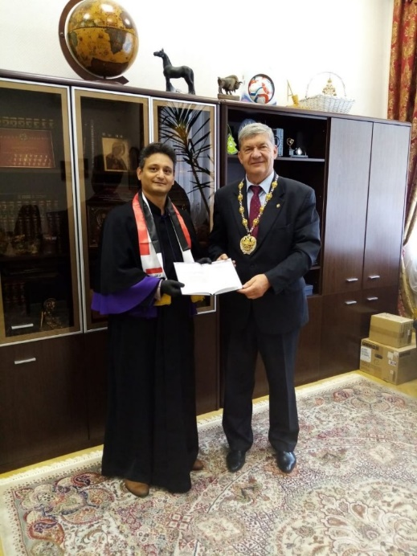
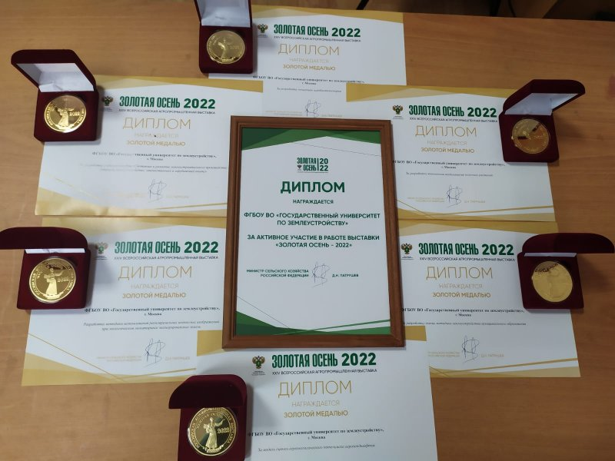
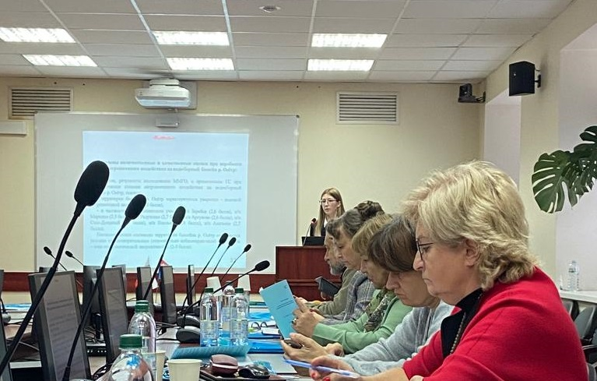
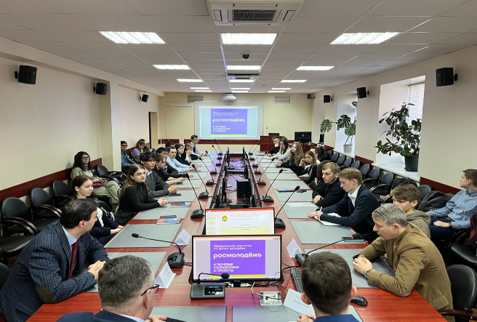

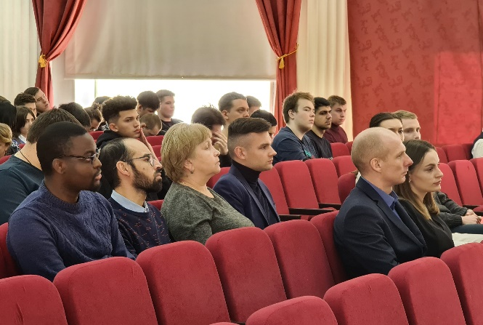
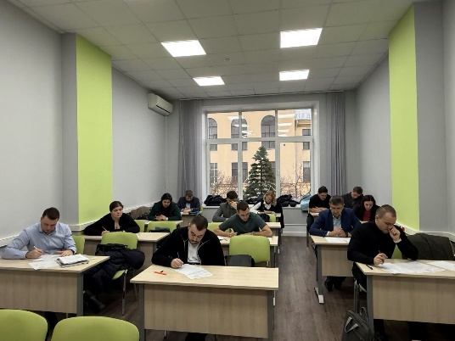
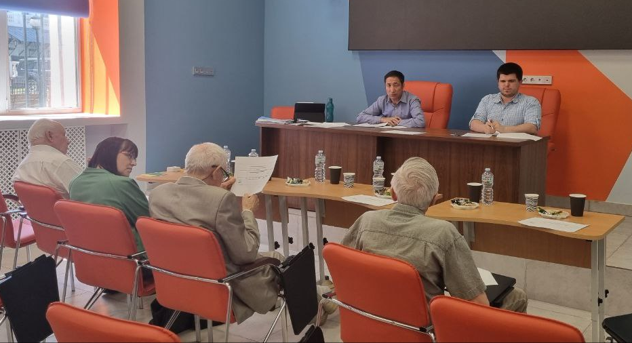
ОТДЕЛ ДОКТОРАНТУРЫ И АСПИРАНТУРЫ – ЭТО КАЧЕСТВЕННО НОВЫЙ УРОВЕНЬ ОБУЧЕНИЯ, КОТОРЫЙ ДАЕТ ВОЗМОЖНОСТЬ НЕ ПРОСТО ОБРЕСТИ БОЛЕЕ ГЛУБОКИЕ ЗНАНИЯ, НО И ПОЛУЧИТЬ НАУЧНУЮ СТЕПЕНЬ
10
10

Slide 11
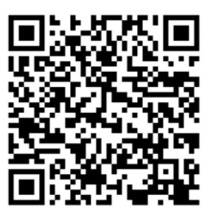
Москва, ул. Казакова, д.15, ст. м. Курская
Приемная комиссия: 8 (499) 261-59-79
Контакты отдела докторантуры и аспирантуры:
8 (499)-261-66-91, aspiranturaguz@bk.ru

